Slide 1
UNIVERSIDAD DE LAS FUERZAS ARMADAS ESPE
INTEGRANTES GRUPO #6:
Plasencia Velasco Mayury Jhomayra
Quinapallo Quinapallo Fernando Romel
Sánchez Carvajal Cristofer Mateo
Tema: Trabajo Autónomo sobre el Árbol B

Slide 2
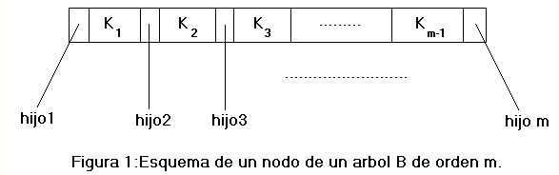
CONCEPTO
Los árboles-B son árboles de búsqueda multicamino de m ramas, y cada nodo puede almacenar un máximo de m-1 claves. Se encuentran en las implementaciones de bases de datos y sistemas de archivos.
Son árboles cuyos nodos pueden tener un número múltiple de hijos
Se dice que es de orden m si sus nodos pueden contener hasta un máximo de m hijos

Slide 3
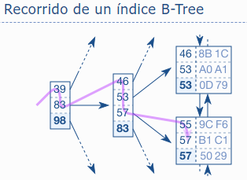
La estructura es un árbol B de búsqueda equilibrado o balanceado porque la profundidad del árbol es idéntica en cada posición; la distancia entre el nodo raíz y los nodos hojas es idéntica en todas las partes del árbol. Los nodos hojas del índice están almacenados en un orden aleatorio, es decir su posición en el disco no corresponde a la posición lógica según el orden del índice.
Una base de datos necesita una segunda estructura para encontrar rápidamente los datos dentro de las hojas mezcladas: un árbol de búsqueda equilibrado, es decir, un árbol B.
Funciona de manera casi instantánea incluso con grandes volúmenes de datos. Ello se debe principalmente a la característica equilibrada del árbol, lo que permite tener acceso a todos los elementos con el mismo número de etapas.
ej de una búsqueda de la llave “57”

Slide 4

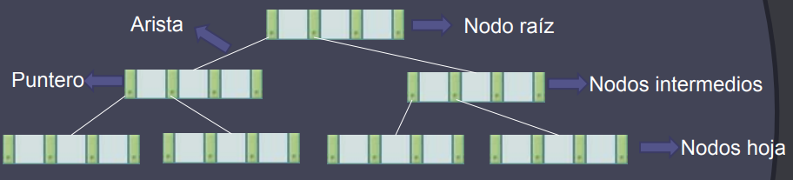
El conjunto de claves que se sitúan en un nodo cumplen la condición:
Los elementos que cuelgan del primer hijo tienen una clave con valor menor que K₁,los que cuelgan del segundo tienen una clave con valor mayor que K₁ ,etc.
Las operaciones que se pueden realizar en un árbol-B son básicamente tres:
Insertar
Eliminar
Buscar

Slide 5
CARACTERÍSTICAS
Las características que debe cumplir un árbol-B son:
Un parámetro muy importante en los árboles-B es el ORDEN (m). El orden de un árbol-B es el número máximo de ramas que pueden partir de un nodo.
Si de un nodo de un árbol-b parten n ramas, ese nodo contendrá n-1 claves.
El árbol está ordenado.
Todos los nodos terminales, (nodos hoja), están en el mismo nivel.
Todos los nodos intermedios, excepto el raíz, deben tener entre m/2 y m ramas no nulas.
El máximo número de claves por nodo es m-1.
El mínimo número de claves por nodo es (m/2)-1.
La profundidad (h) es el número máximo de consultas para encontrar una clave.

Slide 6
Inserción
Búsqueda
Eliminación
* Todas las inserciones se hacen en las hojas.
* Si el nodo hoja tiene menos elementos que el número máximo se inserta el nuevo elemento respetando el orden.
* Si la hoja está llena el nodo se divide en 2 nodos y los valores menores que el valor medio se colocan en el nuevo nodo izquierdo y los mayores en el derecho.
* El valor separador se deberá colocar en el nodo padre lo que puede provocar que el padre sea dividido en 2 y así sucesivamente.
* La búsqueda es igual a la de los árboles binarios.
* Si la clave buscada no está en la raíz y se llega una hoja la clave no existe.
* La eliminación de un elemento es directa sino se requiere corrección para garantizar sus propiedades.

Slide 7
BIBLIOGRAFÍAS
Arboles-B. (s/f). Kramirez.net. Recuperado el 3 de julio de 2022, de http://www.kramirez.net/Discretas/Material/Internet/Libro_MateComputacion/Arboles/
Gonzalez, C. A. (s/f). Arbol B. Slideshare.net. Recuperado el 3 de julio de 2022, de https://es.slideshare.net/CarlosAndresGonzalez/exposicion-arbol-b
(S/f). Ugr.es. Recuperado el 3 de julio de 2022, de https://ccia.ugr.es/~jfv/ed1/tedi/cdrom/docs/arb_B.htm
El árbol de búsqueda equilibrado (B-Tree) en las bases de datos SQL. (s/f). Use-the-index-luke.com. Recuperado el 3 de julio de 2022, de https://use-the-index-luke.com/es/sql/i%CC%81ndice-anatomi%CC%81a/b-tree

